Slide 1

Comunicação
que protege
TREINAMENTO DE LIDERANÇA · CD BARTOFIL
Procedimentos, comunicação e feedback para líderes e encarregados
Hércules
Administrador de Sistemas · Bartofil
Notes:
[Entre, pare no centro e olhe para a sala antes de falar.]
Bom dia a todos.
Hoje a conversa é com quem segura o turno na mão: vocês, líderes e encarregados.
O tema é comunicação — mas não a comunicação de livro. É a comunicação que protege gente: na saída de um colaborador, na entrega de um EPI, no DDS, no feedback.

Slide 2
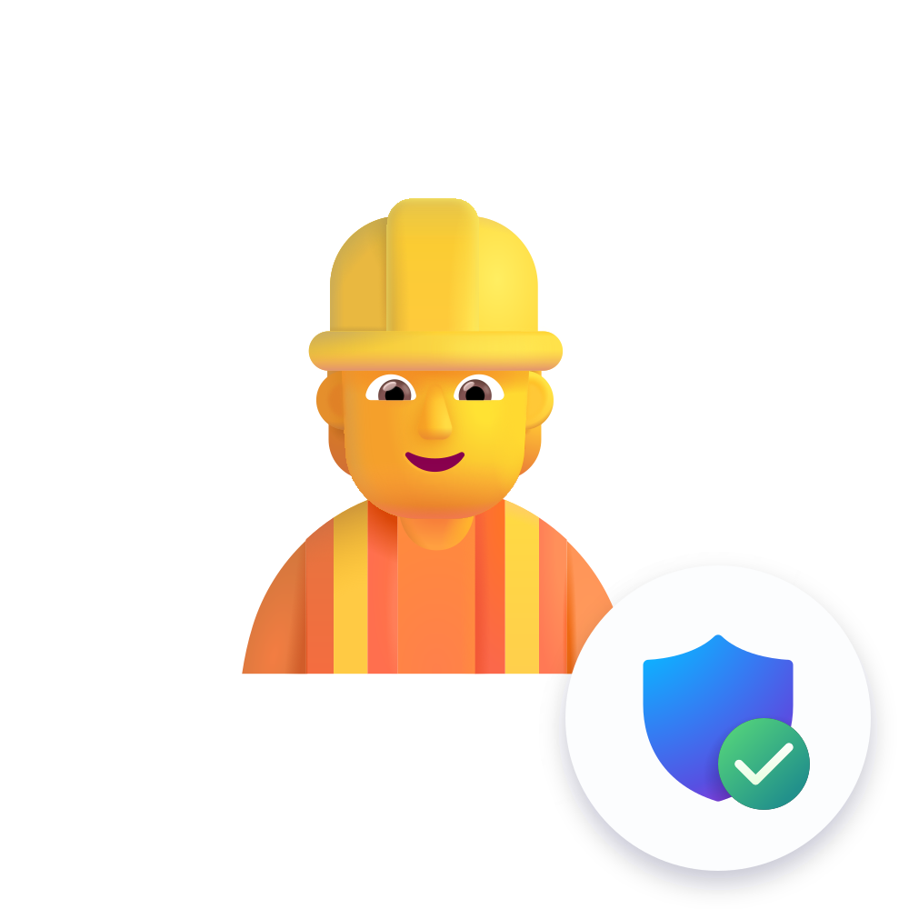
Procedimentos que protegem
PARTE 1
CNV
Saída e registro
EPI
Medicamentos
DDS e presença
Blue spot
Notes:
Primeira parte: procedimentos que protegem.
Repare que cada um deles depende de uma coisa só para funcionar: o líder comunicar bem.

Slide 3


CNV: firmeza sem agressividade
PARTE 1 · COMUNICAÇÃO NÃO VIOLENTA
Comunicação Não Violenta é um jeito de falar e de ouvir que foca no fato e na necessidade — não no ataque à pessoa.
Corrige sem humilhar
Reduz conflitos e retrabalho
Aumenta a confiança na liderança
Por que agora? Desde 26/05/2026, a fiscalização da NR-1 cobra a gestão dos riscos psicossociais. O jeito como o líder fala com a equipe faz parte desse ambiente.
CNV: método de Marshall Rosenberg · NR-1: gestão de riscos ocupacionais, incluindo os psicossociais
Notes:
Começo pela base de tudo: a CNV, comunicação não violenta.
CNV não é falar baixinho nem passar a mão na cabeça. É ser firme sem ser agressivo: falar do fato e da necessidade, e não atacar a pessoa.
Por que isso importa para o líder? Porque corrige sem humilhar, reduz conflito e retrabalho e aumenta a confiança da equipe em quem lidera.
E tem um motivo a mais, bem atual: desde 26 de maio de 2026, a fiscalização da NR-1 cobra que as empresas façam a gestão dos riscos psicossociais. O jeito como o líder fala com a equipe faz parte desse ambiente de trabalho.
O método foi criado pelo psicólogo Marshall Rosenberg e tem quatro passos. Vamos a eles.

Slide 4




Os 4 passos da CNV
PARTE 1 · CNV
PASSO 1
PASSO 2
PASSO 3
PASSO 4
Observação
Sentimento
Necessidade
Pedido
O que eu vi, sem julgar nem rotular.
Como eu me sinto com isso.
O que está em jogo para mim e para a equipe.
Uma ação clara, possível e com prazo.
“Hoje, às 10h, vi que…”
“Fico preocupado…”
“…porque preciso que…”
“Você pode…?”
Observação + sentimento + necessidade + pedido = cobrança firme e respeitosa.
Notes:
[clique] Passo 1 — observação. Eu digo o que vi, sem julgar. "Hoje, às 10h, vi que…" é diferente de "você é descuidado".
[clique] Passo 2 — sentimento. Eu digo como aquilo me afeta: "fico preocupado". Isso humaniza a conversa.
[clique] Passo 3 — necessidade. O que está em jogo: "porque preciso que todo mundo volte para casa inteiro".
[clique] Passo 4 — pedido. Uma ação clara, possível e com prazo: "você pode colocar a luva agora?". Pedido não é ameaça.
Juntando os quatro, a cobrança continua firme — só que respeitosa. Vamos ver um exemplo.

Slide 5

A mesma cobrança, dois jeitos
PARTE 1 · CNV
EVITE
COM CNV
“Você nunca usa a luva! Quer se machucar? Da próxima vez vai ter advertência.”
OBSERVAÇÃO
Hoje, na doca 3, vi você descarregando sem a luva.
SENTIMENTO
Fico preocupado,
NECESSIDADE
porque preciso que todo mundo termine o turno inteiro.
Rotula a pessoa · Ameaça · Gera defesa
PEDIDO
Você pode colocar agora e me avisar se a luva estiver ruim?
Firmeza continua: se repetir, a medida disciplinar acontece — com respeito.
Notes:
Olhem a primeira frase, do lado esquerdo. Quem aqui já ouviu — ou já falou — algo parecido?
[pausa]
Ela rotula a pessoa ("você nunca"), ameaça e faz o colaborador se defender. Ele vai colocar a luva enquanto você estiver olhando.
[clique] Agora a mesma cobrança com CNV: observação, sentimento, necessidade e pedido. Leiam comigo.
[clique] E atenção: CNV não tira a firmeza. Se o comportamento se repetir, a medida disciplinar acontece — só que com respeito.
Pergunta rápida para o grupo: qual das duas versões vocês acham que muda o comportamento de verdade?

Slide 6







Saída durante o turno: o caminho certo
PARTE 1 · SAÍDA DE COLABORADORES
1
2
3
4
5
6
Colaborador avisa o líder
Líder aciona o BC de plantão
BC avalia e atende
Registro no livro
Encaminhamento ou liberação
RH e SESMT informados
Mal-estar, acidente ou motivo pessoal
Saúde ou acidente: BC sempre
Primeiro atendimento e decisão
Antes de a pessoa sair
Casa, UPA ou hospital
Acidente: abrir a CAT
Nunca libere “de boca”: sem BC e sem livro, a saída não aconteceu oficialmente.
Notes:
Segundo tema: saída de colaboradores durante o turno — por mal-estar, acidente ou motivo pessoal.
O caminho certo tem seis etapas:
1. O colaborador avisa o líder.
2. O líder aciona o BC de plantão — em caso de saúde ou acidente, o bombeiro civil é acionado sempre.
3. O BC avalia, faz o primeiro atendimento e decide o encaminhamento.
4. A saída é registrada no livro antes de a pessoa sair.
5. Encaminhamento: casa, UPA ou hospital — e, se a pessoa não estiver bem, ela não sai sozinha.
6. RH e SESMT ficam sabendo. Se foi acidente, a CAT precisa ser aberta.
A regra de ouro está aqui embaixo: nunca libere "de boca". Sem BC e sem livro, essa saída não aconteceu oficialmente — e quem fica exposto é o colaborador, o líder e a empresa.

Slide 7
O que não está no livro, não aconteceu
PARTE 1 · SAÍDA DE COLABORADORES
O REGISTRO PRECISA TER
ACIDENTE DE TRABALHO
A empresa deve emitir a CAT até o 1º dia útil seguinte — em caso de morte, imediatamente.
Data e hora
Quem atendeu (BC) e o que fez
Nome e matrícula
Quem autorizou a saída
Lei 8.213/91, art. 22
Setor e turno
Encaminhamento (casa, UPA, hospital)
Por que registrar?
Protege o colaborador, o líder e a empresa — e permite investigar para não repetir.
Motivo da saída
Assinaturas do líder e do BC
Notes:
"O que não está no livro, não aconteceu." Essa frase vale para auditoria, para fiscalização e para processo trabalhista.
O registro precisa ter: data e hora, nome e matrícula, setor e turno, o motivo, quem atendeu e o que foi feito, quem autorizou, o encaminhamento e as assinaturas do líder e do BC.
Atenção especial ao acidente de trabalho: pela Lei 8.213, artigo 22, a empresa deve comunicar o acidente à Previdência — a CAT — até o primeiro dia útil seguinte; em caso de morte, imediatamente. Por isso o RH e o SESMT precisam saber no mesmo turno.
E por que tanto cuidado? Porque o registro protege o colaborador, protege vocês e a empresa — e permite investigar a causa para não repetir.

Slide 8






EPI: entregar certo é obrigação
PARTE 1 · EPI
Capacete
Óculos
Protetor auricular
Luvas
Calçado de segurança
Colete refletivo
Os EPIs de cada função seguem a avaliação de riscos (PGR).
A EMPRESA DEVE · NR-6, 6.5.1
O COLABORADOR DEVE · NR-6, 6.6.1
Fornecer de graça, adequado ao risco
Orientar e treinar o uso
Registrar a entrega (ficha, livro ou sistema)
Exigir o uso
Substituir se danificar ou extraviar
Usar o EPI fornecido
Usar só para a finalidade
Guardar e conservar
Avisar se danificar ou perder
Cumprir as orientações de uso
EPI entregue sem assinatura na ficha é EPI que, no papel, nunca foi entregue.
Notes:
Terceiro tema: EPI.
Os EPIs de cada função seguem a avaliação de riscos — capacete, óculos, protetor auricular, luvas, calçado, colete, conforme o caso.
A NR-6 é clara sobre as obrigações. A empresa — e quem representa a empresa no turno é o líder — deve: fornecer de graça o EPI adequado ao risco, orientar e treinar, registrar a entrega na ficha, no livro ou no sistema, exigir o uso e substituir quando danificar ou sumir.
O colaborador também tem deveres: usar o EPI, usar só para a finalidade, guardar e conservar, avisar quando danificar ou perder e cumprir as orientações.
E um alerta prático: EPI entregue sem assinatura na ficha é EPI que, no papel, nunca foi entregue.

Slide 9

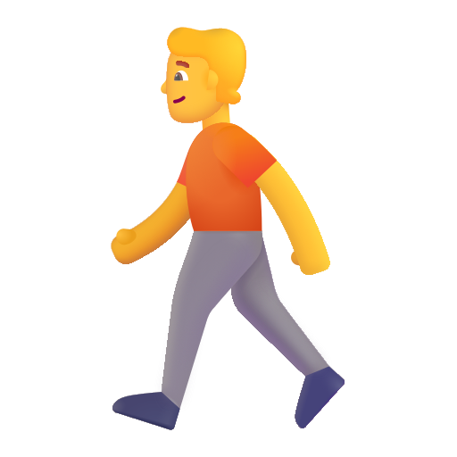

Fiscalizar é rotina, não perseguição
PARTE 1 · EPI
QUANDO OLHAR
VIU SEM EPI? AJA NA HORA
No início do turno
Confira o EPI de todos durante o DDS.
1
Pare a atividade, com respeito (CNV)
2
Corrija e oriente na hora
Durante a operação
Faça rondas nos pontos de maior risco.
3
Registre a orientação
Na troca de atividade
Tarefa nova pode exigir EPI diferente.
4
Reincidência: medida disciplinar
Recusar o uso de EPI sem justificativa é ato faltoso.
CLT, art. 158, parágrafo único
Quem vê e não corrige, autoriza.
Notes:
Entregar é metade do trabalho. A outra metade é fiscalizar — e fiscalizar é rotina, não perseguição.
Três momentos para olhar: no início do turno, durante o DDS; durante a operação, com rondas nos pontos de maior risco; e na troca de atividade, porque tarefa nova pode exigir EPI diferente.
[clique] Viu alguém sem EPI? Aja na hora: pare a atividade com respeito — usando a CNV —, corrija e oriente, registre a orientação e, se houver reincidência, aplique a medida disciplinar.
[clique] Isso tem base legal: pela CLT, artigo 158, a recusa injustificada ao uso do EPI é ato faltoso do empregado.
[clique] E guardem esta frase: quem vê e não corrige, autoriza.

Slide 10

Medicamento: só pelo BC, sempre com registro
PARTE 1 · ENTREGA DE MEDICAMENTOS
Quem entrega é o BC de plantão (ou quem o SESMT definir).
Antes, pergunte sobre alergias e outros remédios em uso.
Registre: nome, matrícula, horário, queixa, remédio e dose.
Queixa repetida ou sintoma forte: encaminhar ao atendimento médico.
Líder não entrega remédio por conta própria — nem “o da bolsa”.
Nada de remédio controlado ou que exige receita.
Siga sempre o procedimento do SESMT e do médico do trabalho da Bartofil.
Notes:
Quarto tema: entrega de medicamentos. Aqui o cuidado é redobrado, porque um remédio errado pode causar uma reação grave.
As regras:
— Quem entrega é o BC de plantão, ou quem o SESMT definir.
— Antes, perguntar sobre alergias e outros remédios que a pessoa está tomando.
— Registrar sempre: nome, matrícula, horário, queixa, remédio e dose.
— Queixa que se repete ou sintoma forte não se resolve com "mais um comprimido": encaminha para atendimento médico.
E o que não fazer:
— O líder não entrega remédio por conta própria, nem aquele "da bolsa", por melhor que seja a intenção.
— Nada de remédio controlado ou que exige receita.
Em caso de dúvida, sigam sempre o procedimento do SESMT e do médico do trabalho.

Slide 11

DDS: 10 minutos que protegem o turno
PARTE 1 · DDS
Diálogo Diário de Segurança: conversa curta, no início do turno, sobre um risco real da operação.
LISTA DE PRESENÇA
1 MIN
Abertura e presença
3 MIN
Tema do dia
2 MIN
Exemplo real do CD
2 MIN
Perguntas da equipe
2 MIN
Compromisso do dia
Data · Turno · Horário · Tema · Quem conduziu
Nome | Matrícula | Assinatura
A NR-1 exige informar os trabalhadores sobre os riscos e as medidas de prevenção. A lista de presença é a prova de que isso aconteceu.
NR-1, item 1.4.1
Modelo para imprimir no apêndice
Notes:
Quinto tema: DDS — Diálogo Diário de Segurança. É uma conversa curta, no início do turno, sobre um risco real da nossa operação.
Dez minutos bem usados, neste roteiro: 1 minuto de abertura e presença; 3 minutos para o tema do dia; 2 para um exemplo real do CD; 2 para perguntas da equipe; e 2 para fechar com um compromisso do dia.
E o registro: lista de presença com data, turno, horário, tema, quem conduziu e, de cada participante, nome, matrícula e assinatura. Tem um modelo pronto no apêndice desta apresentação.
Por que a lista importa? A NR-1 exige que a empresa informe os trabalhadores sobre os riscos e as medidas de prevenção. A lista de presença é a prova de que isso aconteceu. DDS sem lista, no papel, não existiu.

Slide 12
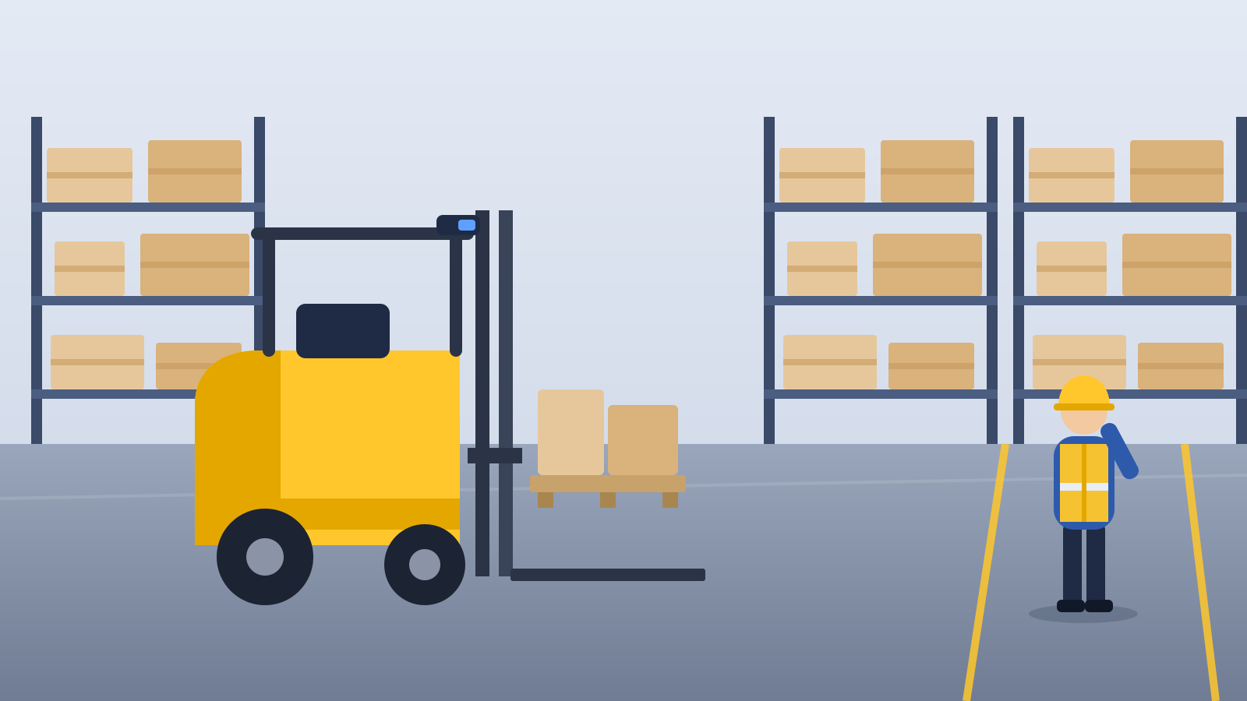



Blue spot: o aviso que chega antes da máquina
PARTE 1 · BLUE SPOT
Projeta uma luz azul no piso, de 3 a 6 m à frente ou atrás da máquina.
3 a 6 m à frente ou atrás
Funciona no barulho: o pedestre vê antes de ouvir.
Mostra a direção da máquina — essencial nas elétricas, que são silenciosas.
Luz azul no piso
Fonte: Raymond West, “Enhancing Workplace Safety with Blue Safety Lights for Forklifts” (2024) · Ilustração: blue spot em equipamento de movimentação
Notes:
Sexto tema: o blue spot, nas transpaleteiras e nos jets.
É uma luz que projeta um ponto azul no piso, de três a seis metros à frente ou atrás da máquina.
[A luz "acende" na imagem automaticamente.]
Por que ela funciona? Porque no barulho do CD o pedestre nem sempre ouve a máquina — mas ele vê a luz no chão antes. E a luz mostra a direção de onde a máquina vem, o que é essencial nos equipamentos elétricos, que são silenciosos.

Slide 13

Regras para quem opera, quem anda e quem lidera
PARTE 1 · BLUE SPOT
Operador
Pedestre
Líder
Confere o blue spot no checklist pré-uso
Nunca desliga nem desvia a luz
Defeito? Avisa o líder na hora
Reduz e buzina nos cruzamentos
Viu a luz azul? Pare, olhe e espere
Faça contato visual com o operador
Nunca atravesse na frente da máquina
Use sempre a faixa de pedestre
Cobra o checklist no início do turno
Defeito: tira de uso, conforme a regra interna
Reforça o tema no DDS
Dá o exemplo na faixa
Luz azul no chão = máquina chegando. Todo mundo para.
Notes:
O blue spot só funciona se todo mundo fizer a sua parte.
Operador: confere o blue spot no checklist pré-uso, nunca desliga nem desvia a luz, avisa o líder na hora se houver defeito e reduz e buzina nos cruzamentos.
Pedestre: viu a luz azul, para, olha e espera; faz contato visual com o operador; nunca atravessa na frente da máquina; e usa sempre a faixa.
Líder: cobra o checklist no início do turno, tira de uso o equipamento com defeito conforme a nossa regra interna, reforça o tema no DDS e dá o exemplo na faixa.
Resumo para a equipe: luz azul no chão é máquina chegando. Todo mundo para.

Slide 14

Comunicação e feedback
PARTE 2
Por que comunicar bem
Feche o ciclo
Feedback
DDS: o que trava
Notes:
[Agradeça a quem apresentou a Parte 1.]
Agora a gente vai falar de comunicação e feedback.
Tudo o que foi apresentado até aqui (a CNV, o livro de saída, a entrega de EPI, o DDS, o blue spot) depende de uma coisa só: a mensagem chegar do jeito certo, na pessoa certa, e ser entendida.
O procedimento pode estar perfeito no papel. Se a comunicação falhar, ele falha junto.

Slide 15


Comunicar é tornar comum
PARTE 2 · COMUNICAÇÃO
Do latim communicare: partilhar, tornar comum.
Emissor
quem fala ou escreve
Mensagem
a ideia, em palavras
Canal
fala, e-mail, WhatsApp
Receptor
quem precisa entender
Feedback: o receptor mostra o que entendeu
RUÍDO barulho do CD · pressa · siglas · suposições — atrapalham todas as etapas
Só existe comunicação quando o outro entende — e age como combinado.
Notes:
[Os quadros aparecem sozinhos, um depois do outro.]
A palavra comunicar vem do latim communicare, que quer dizer partilhar, tornar comum. Ou seja: comunicar não é só falar. É fazer uma ideia que está na minha cabeça virar uma ideia comum, minha e sua.
Toda comunicação tem estas peças: o emissor, que é quem fala ou escreve; a mensagem, que é a ideia; o canal, que pode ser a fala, o rádio, o e-mail ou o WhatsApp; e o receptor, que é quem precisa entender.
E tem a peça que a gente mais esquece: o retorno. É quando o receptor mostra o que entendeu. Sem esse retorno, a gente só acha que se comunicou.
No meio disso tudo tem o ruído: o barulho do CD, a pressa, a sigla que o outro não conhece, aquilo que a gente supõe que ele já sabe.
[pausa] Guardem esta frase: só existe comunicação quando o outro entende e age como combinado. Quem diz se a comunicação aconteceu não é quem fala. É quem recebe.

Slide 16
O preço de comunicar mal
PARTE 2 · COMUNICAÇÃO
56%
7,47 h
dos recursos em risco nos projetos estão ligados à comunicação ineficaz
por semana é o que as equipes perdem com comunicação ruim — quase um dia de trabalho
PMI · Pulse of the Profession, 2013
Grammarly e The Harris Poll · EUA, 2022
Na operação, isso vira retrabalho, atraso, avaria e risco de acidente.
Notes:
E comunicar mal custa caro.
O PMI, que é a maior referência mundial em gestão de projetos, mostrou que 56% do dinheiro em risco nos projetos está ligado à comunicação ineficaz. Mais da metade.
Uma pesquisa de 2022, feita nos Estados Unidos, estimou que as equipes perdem em média sete horas e meia por semana com comunicação ruim. É quase um dia inteiro de trabalho, toda semana.
[pausa] Aqui no CD esse custo tem nome: retrabalho, atraso, avaria e risco de acidente.
Quem aqui já viu um pedido separado errado porque alguém entendeu outra coisa? [Deixe levantarem a mão.]
[Fontes, se perguntarem: PMI, Pulse of the Profession, 2013; Grammarly e The Harris Poll, 2022.]

Slide 17
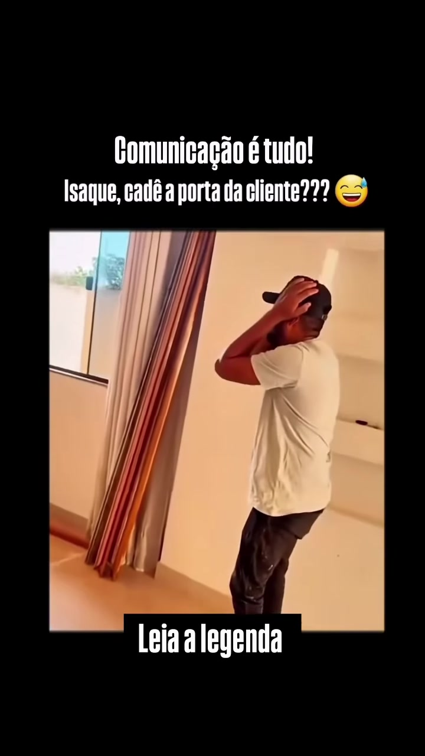
Quando a comunicação falha
PARTE 2 · CASO REAL
Enquanto assiste: o que faltou nessa comunicação?
Instrução clara
Confirmação do entendimento
Registro do combinado
Quase nunca é má-fé: alguém pede uma coisa, o outro entende outra e ninguém confere antes de agir.
Vídeo: Geyza Dourado (@geyza.dourado)
Notes:
Agora vamos ver um caso real, de menos de um minuto. Enquanto vocês assistem, pensem numa pergunta: o que faltou nessa comunicação?
[Clique em cima do vídeo para ele tocar. O som já está no arquivo e ele para sozinho no final.]
[Depois do vídeo:] "Cadê a porta da cliente?" E aí, o que faltou? [Ouça duas ou três respostas.]
[clique] Normalmente faltam três coisas: instrução clara, confirmação do entendimento e registro do combinado.
[clique] E reparem: quase nunca é má-fé. Alguém pede uma coisa, o outro entende outra, e ninguém confere antes de agir. O prejuízo só aparece depois.

Slide 18
Feche o ciclo: fala, repete, confirma
PARTE 2 · COMUNICAÇÃO
EM VEZ DE
“Vê aquele pedido lá pra mim.”
1 · FALA
Quem pede
2 · REPETE
Quem recebe
3 · CONFIRMA
Quem pediu
“Separe o pedido 4521 até as 14h. O caminhão sai às 15h.”
“Pedido 4521 até as 14h. Se faltar item, te aviso na hora.”
“Isso. Combinado.”
Cinco segundos de confirmação evitam horas de retrabalho.
Comunicação em ciclo fechado (check-back), usada na saúde e na aviação · Fonte: AHRQ, TeamSTEPPS
Notes:
A solução é simples, e é usada onde um erro pode custar vidas: em hospitais e na aviação. Chama-se comunicação em ciclo fechado.
Comparem com o que a gente costuma ouvir no turno: "Vê aquele pedido lá pra mim." Que pedido? Até quando?
[clique] Primeiro passo: quem pede fala de forma objetiva. "Separe o pedido 4521 até as 14h. O caminhão sai às 15h."
[clique] Segundo passo: quem recebe repete com as próprias palavras. "Pedido 4521 até as 14h. Se faltar item, te aviso na hora."
[clique] Terceiro passo: quem pediu confirma. "Isso. Combinado."
Leva cinco segundos. [pausa] Cinco segundos de confirmação evitam horas de retrabalho.
A partir de hoje, peçam para a equipe repetir o que entendeu. E façam o mesmo quando vocês receberem uma ordem.

Slide 19


Feedback é ferramenta de liderança, não bronca
PARTE 2 · FEEDBACK
Frequente
Não espere o problema crescer.
Positivo também
Reconheça o que deu certo, em público.
Corretivo em particular
Ninguém aprende sendo exposto.
Específico
Fato, dia e lugar — nada de “você sempre…”.
Ouça o outro lado
Pergunte o que aconteceu.
Feche com um combinado
O que muda e a partir de quando.
Notes:
[Os cartões aparecem sozinhos.]
Agora, feedback. Muita gente ouve essa palavra e já pensa em bronca. Feedback não é bronca: é ferramenta de liderança. É o que faz a pessoa saber se está no caminho certo.
São seis princípios:
1. Frequente: não esperem o problema crescer.
2. Positivo também: reconheçam o que deu certo, de preferência na frente da equipe.
3. Corretivo em particular: ninguém aprende sendo exposto na frente dos colegas.
4. Específico: fato, dia e lugar. Nada de "você sempre" ou "você nunca".
5. Ouçam o outro lado: perguntem o que aconteceu antes de concluir.
6. Fechem com um combinado: o que muda e a partir de quando.

Slide 20
Modelo SCI: situação, comportamento, impacto
PARTE 2 · FEEDBACK
S
Situação
Quando e onde?
C
Comportamento
O que eu vi?
I
Impacto
Qual o efeito?
+
Combinado
O que fazemos agora?
FEEDBACK POSITIVO
FEEDBACK CORRETIVO
S
Ontem, no fechamento do turno,
S
Hoje, às 10h, na separação,
C
você deixou a doca 3 organizada e sinalizada.
C
vi você operando a transpaleteira sem o calçado de segurança.
I
O turno seguinte começou sem atraso e sem risco de tropeço.
I
Se um pallet cair, o pé fica exposto — e eu preciso de você inteiro.
+
Quero isso como padrão. Pode mostrar para a equipe como fez?
+
O que aconteceu? A partir de agora, só opera de calçado. Combinado?
Baseado no modelo SBI (Situation–Behavior–Impact), do Center for Creative Leadership
Notes:
Para não se perder na hora, usem um modelo simples: SCI. Situação, comportamento e impacto. E no fim, o combinado.
[clique] Um exemplo de feedback positivo: "Ontem, no fechamento do turno" (essa é a situação) "você deixou a doca 3 organizada e sinalizada" (o comportamento). "O turno seguinte começou sem atraso e sem risco de tropeço" (o impacto). E o combinado: "Quero isso como padrão. Pode mostrar para a equipe como você fez?"
[clique] Agora um corretivo: "Hoje, às 10h, na separação, vi você operando a transpaleteira sem o calçado de segurança. Se um pallet cair, o pé fica exposto, e eu preciso de você inteiro. O que aconteceu?" [pausa] Ouça a resposta. E feche: "A partir de agora, só opera de calçado. Combinado?"
Reparem: nos dois casos tem fato e efeito, e nenhum ataque à pessoa. E reparem na pergunta "o que aconteceu?": é ela que abre espaço para ouvir. Isso é a CNV na prática.

Slide 21



Por que o DDS não está acontecendo?
PARTE 2 · DDS
“Não dá tempo”
Pressão da produção no início do turno
Falta de preparo
Sem tema definido, ninguém sabe o que falar
Pergunta para vocês
O que impede o DDS de acontecer no seu turno?
“É só burocracia”
A equipe não vê valor no DDS
Ninguém assume
Quando o líder falta, o DDS some
Turno começa corrido
Atraso, troca de turno, carga chegando
Lista não está à mão
Faz e não registra — ou nem faz
Notes:
Agora eu quero ouvir vocês. E podem ser sinceros, isso aqui não é cobrança: por que o DDS não está acontecendo no turno de vocês?
[Ouça o grupo. Repita em voz alta cada motivo que falarem, para todos ouvirem.]
[clique] Vamos comparar com os motivos que mais aparecem: "não dá tempo", por causa da pressão da produção; falta de preparo, ninguém sabe o tema do dia; a ideia de que é só burocracia; quando o líder falta, ninguém assume; o turno começa corrido; e a lista de presença nunca está à mão.
[pausa] Qual desses pesa mais aqui no nosso CD?

Slide 22


Sem DDS, o risco fica sem dono
PARTE 2 · DDS
Mais acidentes e quase-acidentes Os riscos do dia passam sem ser lembrados.
“
O DDS que não acontece hoje pode virar o acidente que ninguém consegue explicar amanhã.
Equipe desinformada Mudanças e novos riscos não chegam a todos.
Sem prova de orientação Em fiscalização, auditoria ou processo, vale o registro.
“Segurança é só papel” A cultura enfraquece e o mau hábito vira regra.
Líder sem voz no turno Perde o melhor momento para alinhar a equipe.
Notes:
[Os itens aparecem sozinhos.]
E qual é o preço de não fazer o DDS?
Mais acidentes e quase-acidentes, porque os riscos do dia passam sem ninguém lembrar. Equipe desinformada: muda um processo, aparece um risco novo, e a notícia não chega a todos. Sem prova de orientação: numa fiscalização, numa auditoria ou num processo, o que vale é o registro. A cultura de que "segurança é só papel", e o mau hábito vira regra. E o líder perde o melhor momento do dia para alinhar a equipe.
[clique] [pausa] O DDS que não acontece hoje pode virar o acidente que ninguém consegue explicar amanhã.

Slide 23

Como destravar o DDS a partir de amanhã
PARTE 2 · DDS
01
02
03
04
05
Horário fixo
Os 10 primeiros minutos do turno, sem exceção.
Banco de temas
Um tema por dia, preparado na véspera.
Rodízio
Cada dia um colaborador conduz junto com o líder.
Lista à mão
Impressa, na prancheta, junto com o tema do dia.
Gestão presente
Quem lidera participa, cobra e dá o exemplo.
Proposta: DDS feito e registrado em todos os turnos.
Notes:
[Os cartões aparecem sozinhos.]
Então, como a gente destrava o DDS a partir de amanhã? Cinco propostas:
1. Horário fixo: os dez primeiros minutos do turno, sem exceção.
2. Banco de temas: um tema por dia, preparado na véspera. EPI, blue spot, empilhamento, ergonomia, o que aconteceu ontem.
3. Rodízio: cada dia um colaborador conduz junto com o líder. Quando a equipe participa, o DDS deixa de ser palestra.
4. Lista à mão: impressa, na prancheta, junto com o tema do dia.
5. Gestão presente: quem lidera participa, cobra e dá o exemplo.
[pausa] A proposta é uma só: DDS feito e registrado em todos os turnos. Posso contar com vocês? [Espere a resposta da turma.]
FECHAMENTO DA PARTE 2
Para fechar esta parte, três ideias para levar daqui:
1. Só existe comunicação quando o outro entende e age como combinado.
2. Fala, repete, confirma.
3. Feedback é frequente, específico e termina com um combinado.
[pausa] E agora chegou a hora de vocês colocarem isso em prática.
[Não adiante o que vem a seguir: é surpresa. Avance para o próximo slide.]

Slide 24

Desafio em equipe
PARTE 3 · DESAFIO
Equipes de 4 ou 5
Duas rodadas
Uma caixa
Notes:
[Surpresa: não explique ainda o objetivo do desafio.]
Chegou a hora de colocar tudo isso em prática. Agora é um desafio em equipe.

Slide 25
O desafio: montar a caixa
PARTE 3 · DESAFIO
Formem equipes de 4 ou 5 pessoas.
1
FUNÇÕES NA EQUIPE
Líder
recebe a instrução e orienta a equipe
Cada equipe escolhe 1 líder e 1 conferente. Os outros são montadores.
2
Montadores
montam a caixa
Cada equipe recebe uma caixa para montar.
3
Conferente
confere a caixa antes da entrega
O cliente aprova ou reprova cada caixa entregue.
4
Notes:
Formem equipes de 4 ou 5 pessoas.
Cada equipe escolhe um líder e um conferente. Os outros são montadores.
Cada equipe vai montar uma caixa. Quem aprova ou reprova a caixa é o cliente: eu.
[Entregue uma caixa desmontada para cada equipe.]

Slide 26

A instrução é só do líder
RODADA 1
Só o líder recebe a instrução.
Ele explica só falando: não mostra e não toca na caixa.
Rodada 1
A equipe não pode fazer perguntas.
Valendo!
Notes:
[Antes de começar: chame só os líderes, longe das equipes, e passe a instrução de montagem para eles. É aqui que o erro é induzido: instrução rápida, dita uma vez só, incompleta, e sem mostrar a caixa montada. Não conte isso para a turma.]
Rodada 1. As regras: só o líder recebe a instrução. Ele explica só falando: não mostra e não toca na caixa. E a equipe não pode fazer perguntas.
Valendo!
[Se alguém perguntar algo, responda só: "Sigam a instrução do líder."]
[No fim, confira cada caixa com a caixa modelo e diga quantas foram aprovadas.]

Slide 27
O que aconteceu na rodada 1?
RODADA 1 · CONVERSA
Instrução incompleta Faltavam passos e detalhes.
Só o líder sabia A informação ficou com uma pessoa só.
Pergunte à turma
Conseguiram montar? O que faltou? Quem ficou com dúvida e não pôde perguntar?
Ninguém podia perguntar Quem tinha dúvida ficou com ela.
Sem modelo para comparar Ninguém sabia como a caixa devia ficar, nem o conferente.
A equipe não falhou sozinha: a informação chegou errada e não havia como confirmar.
Notes:
Conseguiram montar? O que faltou? Quem ficou com dúvida e não pôde perguntar?
[Ouça duas ou três respostas.]
[clique] A instrução estava incompleta: faltavam passos e detalhes.
[clique] Só o líder sabia o que fazer: a informação ficou com uma pessoa.
[clique] Ninguém podia perguntar: quem tinha dúvida ficou com ela.
[clique] E ninguém tinha um modelo para comparar, nem o conferente.
[clique] A equipe não falhou sozinha: a informação chegou errada e não havia como confirmar.

Slide 28
Agora com a instrução certa
RODADA 2 · SEGUNDA CHANCE
Todos veem a instrução e a caixa montada de referência.
Perguntem! Quem recebe a instrução repete o que entendeu.
Rodada 2
O conferente confere a caixa antes de entregar.
Fala, repete, confirma. Valendo!
Notes:
Agora, a segunda chance.
[Mostre a caixa montada de referência e passe a instrução completa para todos, passo a passo.]
As regras: todos veem a instrução e a caixa de referência. Perguntem! Quem recebe a instrução repete o que entendeu. E o conferente confere a caixa antes de entregar.
Fala, repete, confirma. Valendo!
[No fim, confira as caixas de novo e compare com a rodada 1.]

Slide 29
Mesma equipe, mesma caixa. O que mudou?
PARTE 3 · DESAFIO
RODADA 1
RODADA 2
Instrução incompleta
Instrução completa, passo a passo
Só o líder sabia
Todos viam a mesma informação
Proibido perguntar
Perguntas e confirmação
Sem modelo para comparar
Caixa de referência para conferir
Mesmas pessoas, mesmo material. Comunicação diferente, resultado diferente.
Notes:
Mesma equipe, mesma caixa. O que mudou?
[Diga quantas caixas foram aprovadas na rodada 1 e quantas na rodada 2.]
Na rodada 1: instrução incompleta, só o líder sabia, ninguém podia perguntar e não havia modelo para comparar.
[clique] Na rodada 2: instrução completa, todos viam a mesma informação, teve pergunta e confirmação, e uma caixa de referência para conferir.
[clique] Mesmas pessoas, mesmo material. Comunicação diferente, resultado diferente.

Slide 30

Da caixa para o nosso turno
PARTE 3 · DESAFIO
NO DESAFIO
NO CD
Instrução incompleta
Procedimento desatualizado ou passado pela metade
Só o líder sabia
Informação que fica com uma pessoa: passagem de turno, rádio
Proibido perguntar
Equipe com medo de perguntar: por isso a CNV
Sem modelo para comparar
Fiscalizar EPI, blue spot e livro sem critério claro
Segunda chance, instrução certa
DDS, feedback e ciclo fechado: fala, repete, confirma
Boa comunicação é informação certa, para todos, com espaço para perguntar.
Notes:
E no nosso turno? Onde a gente entrega uma instrução incompleta?
[Leia cada linha e peça um exemplo real do CD.]
A instrução incompleta é o procedimento desatualizado ou passado pela metade. O "só o líder sabia" é a informação que fica com uma pessoa, na passagem de turno ou no rádio. O "proibido perguntar" é a equipe com medo de perguntar: por isso a CNV. O "sem modelo para comparar" é fiscalizar EPI, blue spot e livro sem critério claro. E a segunda chance, com a instrução certa, é o DDS, o feedback e o ciclo fechado.
Boa comunicação é informação certa, para todos, com espaço para perguntar.

Slide 31
Meus compromissos como líder
FECHAMENTO
Falo com firmeza e sem agressividade (CNV).
Faço o DDS e registro a presença.
Toda saída passa pelo BC e vai para o livro.
Confiro e cobro o blue spot.
Entrego EPI com registro e fiscalizo todo dia.
Dou feedback toda semana, positivo e corretivo.
Medicamento só pelo BC, sempre registrado.
Fecho o ciclo: fala, repete, confirma.
Notes:
Para fechar, oito compromissos de quem lidera. Leiam comigo:
Falo com firmeza e sem agressividade. Toda saída passa pelo BC e vai para o livro. Entrego EPI com registro e fiscalizo todo dia. Medicamento só pelo BC, sempre registrado. Faço o DDS e registro a presença. Confiro e cobro o blue spot. Dou feedback toda semana. E fecho o ciclo: fala, repete, confirma.
Se cada um de nós cumprir estes oito, o turno fica mais seguro — e a equipe sente a diferença.

Slide 32

Obrigado!
Perguntas?
COMUNICAÇÃO QUE PROTEGE
O procedimento certo, dito do jeito certo, confirmado e registrado.
Hércules
Administrador de Sistemas · Bartofil
Notes:
Comunicação que protege é isso: o procedimento certo, dito do jeito certo, confirmado e registrado.
Muito obrigado. Fico à disposição para perguntas, dúvidas e sugestões.
[Abra para perguntas.]

Slide 33
Lista de presença — DDS
Data: ____/____/______ Turno: ________ Horário: ______ Tema: ____________________________________ Conduzido por: ____________________
Nº | Nome | Matrícula | Função | Assinatura
1
2
3
4
5
6
7
8
9
10
11
12
13
14
Notes:
Apêndice (slide oculto). Modelo de lista de presença do DDS para imprimir.

Slide 34
Referências
CNV: Marshall B. Rosenberg, Comunicação Não Violenta.
NR-1 (gestão de riscos ocupacionais, incluindo psicossociais; item 1.4.1 — informar os trabalhadores sobre riscos e medidas de prevenção). Fiscalização dos fatores psicossociais desde 26/05/2026.
NR-6 (EPI), itens 6.5.1 (obrigações da organização) e 6.6.1 (obrigações do trabalhador).
CLT, art. 158, parágrafo único (recusa injustificada ao uso de EPI é ato faltoso).
Lei 8.213/1991, art. 22 (Comunicação de Acidente de Trabalho — CAT).
PMI, Pulse of the Profession: The Essential Role of Communications (2013).
Grammarly e The Harris Poll, The State of Business Communication (2022).
AHRQ, TeamSTEPPS — Check-Back (comunicação em ciclo fechado).
Center for Creative Leadership — modelo SBI (Situation–Behavior–Impact).
Raymond West, Enhancing Workplace Safety with Blue Safety Lights for Forklifts (2024).
Vídeo “Comunicação é tudo!”: Geyza Dourado (@geyza.dourado).
Notes:
Apêndice (slide oculto). Referências usadas na apresentação.

